Slide 1

Object Oriented Framework
And
Introduction of POOMA Framework
ยอดฟ้า บุษยาสกุล 40010617
อวิรุทธ์ อำพันธุ์รัตน์ 40010977
อาจารย์ ชุติเมษฎ์ ศรีนิลทา

Slide 2


What Is Framework
เฟรมเวิร์กนั้นคือคุณสมบัติกลุ่มของออปเจคท์ที่มีการกำหนดวิธีการเปลี่ยนแปลงไว้ว่าสามารถนำกลับมาใช้ใหม่ได้ ทั้งในส่วนของ ซอฟท์แวร์ และ รหัส (code)
ทางนิยาม เฟรมเวิร์ก หมายถึง เซ็ทของบล็อกของซอฟท์แวร์ที่ถูกสร้างโดยเครื่องจักร โดยโปรแกรมเมอร์สามารถนำมาใช้หรือแก้ไขเพื่อนำมาแก้ปัญหาเฉพาะอย่าง

Slide 3
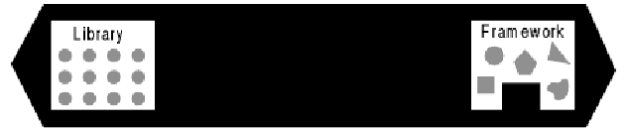

Understanding Framework
กลุ่มของคลาสถูกเรียกใช้โดยไคลเอ็นท์
ไคลเอ็นท์เป็นผู้เรียกใช้ฟังก์ชัน
ไม่มีการควบคุมการไหลเวียนข้อมูล
ไม่มีการกำหนดการติดต่อ
ไม่มีการระบุคุณสมบัติพื้นฐาน
เตรียมการปรับปรุงโดยการทำซับคลาส
เรียกใช้ฟังก์ชันของไคลเอ็นท์
ควบคุมการไหลของการคำนวน
กำหนดการติดต่อระหว่างออบเจคท์
มีการระบุคุณสมบัติพื้นฐาน

Slide 4


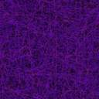
Application Framework
Domain Framework
Support Framework
Framework Domains
Framework
Structure
Architecture-driven framework
data-driven framework

Slide 5

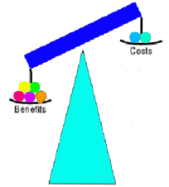
Benefits VS Costs

Slide 6

Designing Successful Frameworks
Completed
Flexible
Extended
Understand

Slide 7
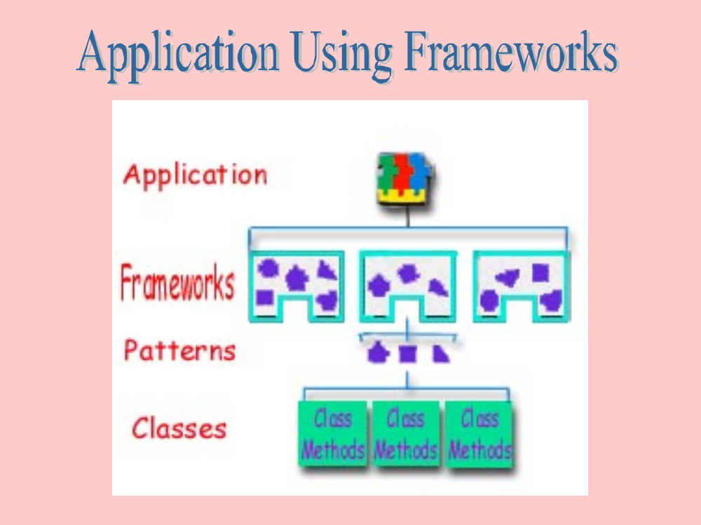

Slide 8

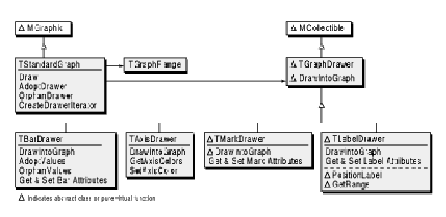
Frameworks Interface

Slide 9
POOMA Framework
เฟรมเวิร์กพูม่า (Parallel Object-Oriented Methods and Application Framework) เป็นเฟรมเวิร์กที่ถูกสร้างขึ้นมาเพื่อเป็นทูลในการสร้างแอพพลิเคชันทางวิทยาศาสตร์ โดยมีความสามารถในการประมวลผลแบบกระจาย (Distibuted Processing) เขียนขึ้นโดยใช้ภาษา C++ แบบ ANSI/ISO

Slide 10

ขอบเขตปํญหาของ POOMA
ช่วยพัฒนาแอพพลิเคชันทางฟิสิกส์ในระดับอนุภาค
เพิ่มประสิทธิภาพในการประมวลผลแบบกระจาย

Slide 11


ลักษณะของ POOMA
สามารถเปลี่ยนโค้ดระหว่างสถาปัตยกรรม
การนำสิ่งที่สร้างไว้แล้วกลับมาใช้ใหม่
โค้ดจะต้องมีประสิทธิภาพสำหรับ kernel และ components ในการจำลองทางวิทยาศาสตร์
การออกแบบและพํฒนาเฟรมเวิร์กจะถูกผลักดันโดยแอปพลิเคชั่นจากเซตของปัญหาทางวิทยาศาสตร์ต่างๆ

Slide 12
แอพพลิเคชันที่นำเฟรมเวิร์กพูม่าไปใช้
Linac เป็นแอพพลิเคชั่นที่ใช้จำลองการเร่งอนุภาคด้วยแสง ในวิชาพลาสม่าฟิสิกส์
MC++ การจำลองการแตกตัวของอะตอม โดยใช้หลักความน่าจะเป็นของ Monte Carlo

Slide 13
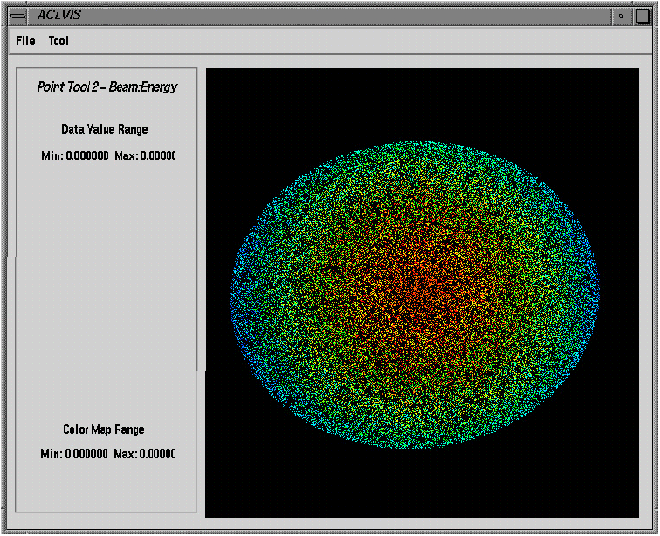
Linac
เดิมถูกเขียนด้วยHPF (High-Performance Fortran) เมื่อนำมาแปลงโค้ดเป็นโค้ดของพูม่าทำให้ใช้เวลาในการประมวลผลน้อยลงถึง 4 เท่าและจะใช้เวลาน้อยลงอีกเมื่อจำนวนโนดเพิ่มขึ้น
ตำแหน่งของอนุภาคโดยมีสีตามพลังงานจล

Slide 14

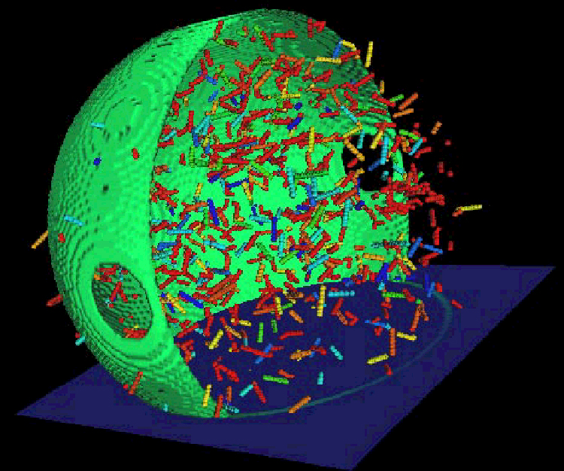
MC++
เดิมมีชื่อว่า MCNP เขียนโดยใช้ Fortran 77 เมื่อนำมาแปลงโค้ดเป็นโค้ดของพูม่าทำให้ใช้เวลาในการประมวลผลน้อยลงถึง 20-30%และจะใช้เวลาน้อยลงอีกเมื่อจำนวนโนดเพิ่มขึ้น
การจำลงการแตกตัวของยูเรเนียมที่เกิดจากการยิงนิวตรอน
เข้าไปโดยใช้หลักความน่าจะเป็นของ Monte Carlo

